Slide 1
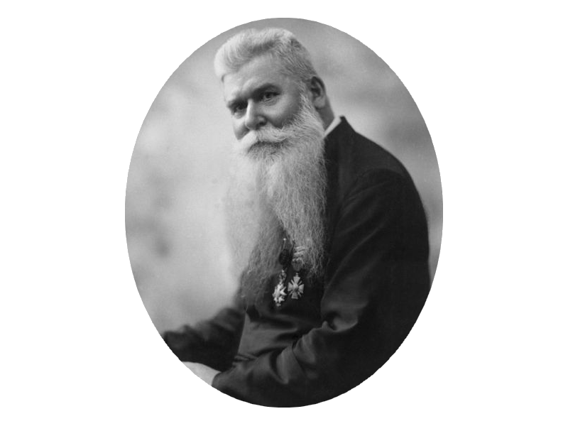
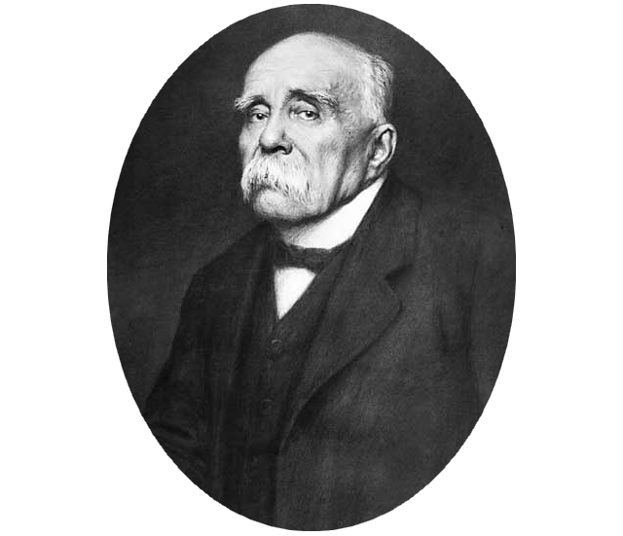
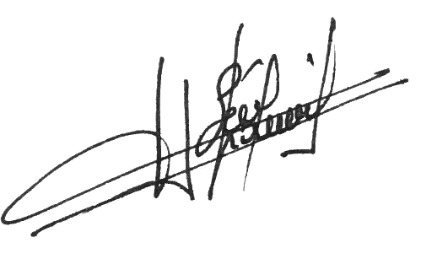
Union Nationale des Combattants
du Finistère
Diplôme de reconnaissance
Décerné à …………………………………………………………………………..,
pour …………………………………………………………………………………………………………...
Brest,
Le ……………………………………..
Le Président départemental,
François SÉVIN
Le Secrétaire départemental,
Yann Droumaguet
UNC29 - 8 rue du Rempart - 29200 Brest

